Slide 1
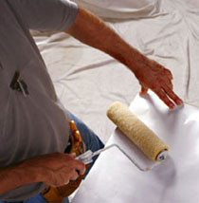
Лекция №4-2-ОБ
Технология наклейки видов обоев

Slide 2

Бумажные обои
Поэтому пальму первенства держат бумажные обои: бумага — материал недорогой, экологически чистый, относительно неплохо поглощает звуки, но при этом имеет ряд недостатков. Бумажные обои боятся воды и поэтому не подходят для помещений с высокой влажностью, они недолговечны — рассчитаны максимум на 5— 7 лет и, кроме всего прочего, весьма непрочны, поэтому при оклейке требуют особой деликатности.

Slide 3
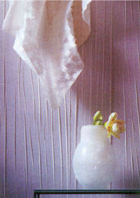
*Прежде всего: Перед оклейкой следует обязательно проверить состояние основы: она должна быть ровной, чистой, сухой и прочной. Клей, дисперсионную краску, тисненые обои, а также отслаивающиеся покрытия, в том числе и обои, нужно очистить.
* Поверхности оштукатуренных и покрытых масляной краской стен необходимо загрунтовать разбавленным обойным клеем. Трещины в штукатурке следует тщательно заделать.
* Рулоны следует разматывать на горизонтальной поверхности. Лучше всего для этого подойдет пол, предварительно покрытый толстым слоем оберточной бумаги или полиэтилена.

Slide 4
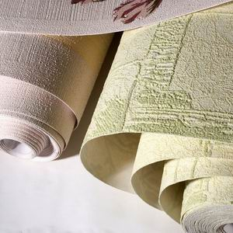
* Положение первого листа выверяют точно по вертикали, так как стены могут быть неровными. Вертикальную линию можно провести карандашом или обозначить булавками. Вот для этого и нужен строительный уровень (или шнур с отвесом).
* Если листы должны наклеиваться в определенной последовательности, их следует пронумеровать, состыковав раппорт. Нумерация необходима особенно тогда, когда требуется сгладить переходы между обоями разных цветовых оттенков или когда используются листы разной длины (меняющаяся высота стен).
* В отверстия под дюбели предварительно вставляют спички или зубочистки (но не гвозди — они могут оставить следы ржавчины!). При приклейке листов спички прокалывают обои, точно указывая положение отверстий.

Slide 5

* Клейстер или клей рекомендуется подготовить заранее, чтобы порошок полностью растворился. Нанесите клей толстым слоем на середину обойного листа, а затем распространите до краев.
* Следите за тем, чтобы все полотнище было равномерно промазано, и клей не попадал на лицевую сторону. После проведения этой процедуры оставьте полотно на несколько минут, чтобы клей хорошо впитался. Исключение составляют виниловые обои, при их поклейке намазывают не полотно, а стену.

Slide 6
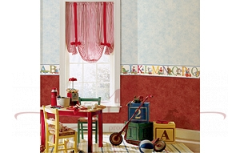
Современные обои изготавливаются с совершенно ровными краями, поэтому их можно, клеить стык в стык. Для этого край наклеиваемого листа обоев необходимо придвинуть к листу, уже красующемуся на стенке, и выравнивать его так, чтобы рисунок полностью совпадал.
Сначала приклейвают середину «обоины» сверху донизу, а затем резиновым валиком или просто чистой тряпкой проводят от центра к краю по всей длине, плотно прижимая полотнище к стене. При этом надо избегать того, чтобы под обоями оставались пузыри воздуха. Шов нужно прокатать шовным валиком, постепенно увеличивая нажим. Выступивший с внешней стороны клей надо, не теряя ни секунды, вытирать влажной тряпкой.
Длину листов следует взять несколько больше расчетной. Прежде чем отрезать излишки, необходимо еще во влажном состоянии подогнуть обои над плинтусом

Slide 7
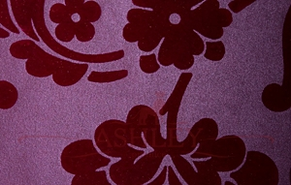

Самый интересный и удобный в работе вид обоев под покраску – это обои, изготовленные на основе флизелина. Изготавливают флизелин из модифицированных бумажных волокон с добавлением полиэстера и различных специфических добавок. Жидкую массу вытягивают в ленту и спрессовывают, при необходимости пропитывают клеящими веществами. Состав каждой отдельной марки флизелина является секретом производителя, поскольку добавляемые модификаторы изменяют технические свойства материала.На сегодняшний день, это самый технологичный и недорогой способ внутренней отделки, имитирующий модную рельефную штукатурку.

Slide 8
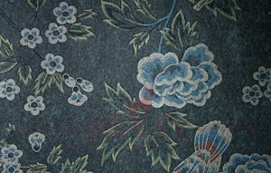
Обои под покраску на флизелиновой основе сглаживают неровности и без следа скрывают трещины на стенах. Флизелиновые обои допускают многократное перекрашивание и обладают высокой паропроницаемостью.
Клеить такие обои еще проще, чем бумажные. Они не растягиваются и не "садятся", не взбухают. Мало того, клеем намазывают не полотнище, а только стену, что позволяет подгонять полосы друг к другу с исключительной точностью. Флизелиновая основа выравнивает и упрочняет фактуру поверхности.
Именно из-за прочности специалисты рекомендуют клеить флизелиновые обои в новых домах. При этом их надо обязательно красить, тогда верхний слой станет гораздо крепче. Особую прочность, устойчивость к истиранию и влажности флизелиновые обои приобретают только после наклейки и окраски.

Slide 9

Виниловые обои двухслойные - состоят из слоя поливинила и бумажной основы. Внешняя сторона обычно имеет рельефное теснение. Плотные и эластичные виниловые обои хорошо моются и чистятся, на солнце долго не выцветают - вполне могут украшать стену около десяти лет.

Slide 10

---ПРИКЛЕИВАНИЕ: обычно для клейки виниловых обоев используют специальные клеи для тяжелых обоев или универсальные. Можно также клеить и обычным клеем, но тогда в него необходимо добавить немного клея ПВА.
---ЗАМЕЧАНИЯ: на обоях европейского производства часто можно увидеть значок экологической безопасности (для каждой страны свой). Если такой стоит, то значит виниловые обои не выделяют вредных веществ и имеют микропоры (позволяют "дышать" стенам) - их можно использовать и в спальне, и на кухне.
* Виниловые обои предыдущего поколения "не дышат", поэтому их лучше не использовать в комнатах, где затруднен воздухообмен. (Это может привести и к сырости стен, и что еще хуже - в бетонных стенах может накопиться нежелательное количество вредных для здоровья соединений, которые обычно удаляются при проветривании.)

Slide 11
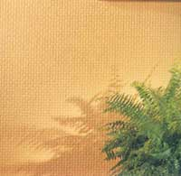
Основные достоинства стеклообоев – легкость в наклейке и окраске, высокая стойкость к воздействию
агрессивных сред, механическая прочность, экологическая чистота. Не допускают размножения микроорганизмов, не подвержены гниению и плесени. Обладая высокой паронепроницаемостью, стеклообои «дышат», чем способствуют созданию хорошего микроклимата в жилых помещениях, а их водостойкость облегчает уборку помещений.

Slide 12
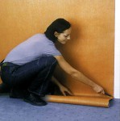
При клейке обоев нужно соблюдать следующий принцип поклейки обоев, обои должны клеиться стык в стык и стыки обоев должны быть направлены от глаз зрителя - смотрящего человека, тогда в обоях не будет видно стыков что очень хорошо и приятно, так как не видны стыки обоев а следовательно поверхность кажется ровной и гладкой что не может не радовать глаз как поклейщика так и зрителя. Чтобы клеить обои в проблемных участках, там где розетки люстры и выключатели нужно, да на то что нужно а просто необходимо вырезать ножницами эти участки перед поклеим и вырезать так чтобы обоину не повредить от сюда следует что вырезать обоину надо перед нанесением на неё клея. Грунтовать нужно стены а обои не грунтуются, они только смазываются клеем чтобы наклеиться на потолок или стены. И ещё обойный клей должен быть не только какого-то определённого цвета но и иметь однородную структуру, этого можно добиться если сыпать обойный клей в воду помешивая его, после чего обойный клей должен настояться.

Slide 13
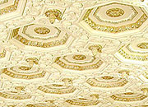
Для водостойкого гипсокартона в качестве покрытия вместо обычной бумаги используют водостойкие материалы, внутри цементносодержащего гипсокартона находится твердый цементосодержащий сердечник, который с обеих сторон покрывается материалом со стеклотканью. Он идеально подходит для ванной комнаты.
В потолок из гипсокартона легко встраивать цветные точечные светильники. Если сделать в потолке из гипсокартона несколько уровней и зон освещения можно создать в комнате разное настроение. Рекомендуется встраивать в потолок из гипсокартона низковольтные светильники, в этом случае лампочки служат дольше и их нужно реже заменять.

Slide 14

Спасибо за внимание!!!

